Slide 1
Kužel a koule

Slide 2
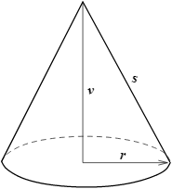
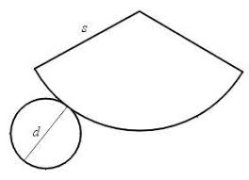
Rotační kužel - povrch
S_{pl} = ½ os = πrs
S_{p} = πr²
S = S_{p} + S_{pl}
S = πr²+ πrs = πr (r + s)

Slide 3
Rotační kužel - objem
V = 1/3 S_{p} * v = 1/3 πr²v

Slide 4
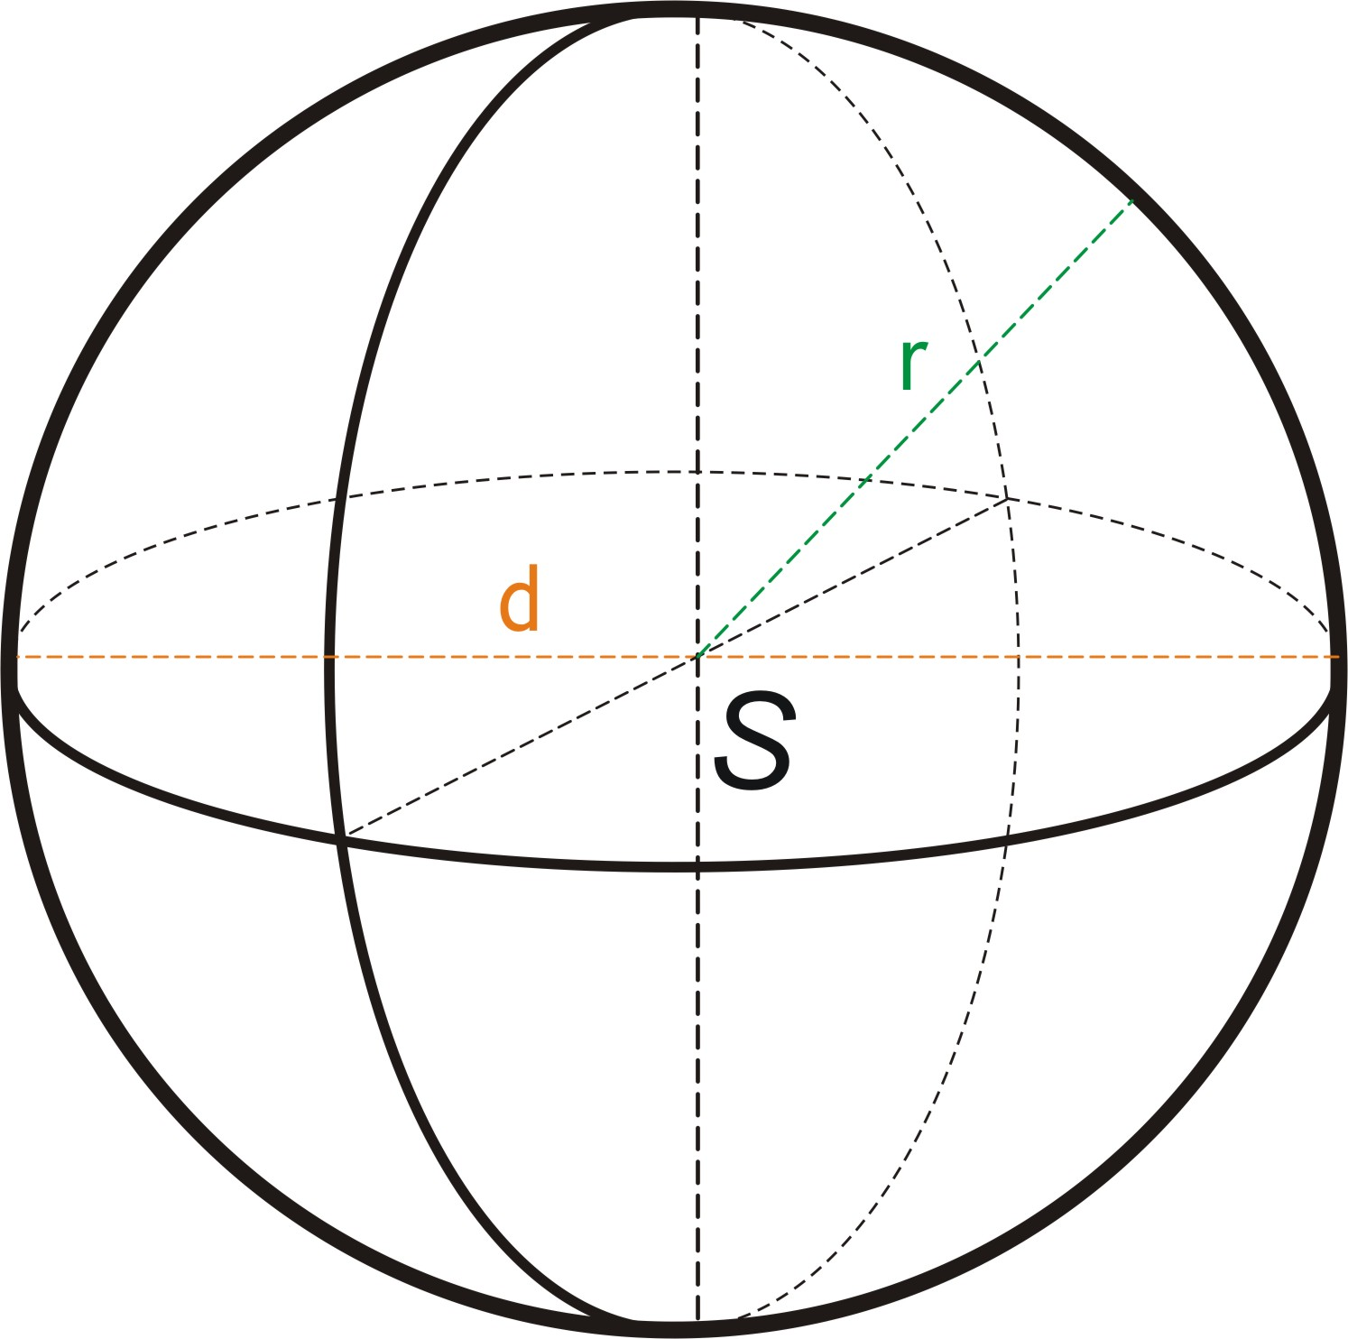
Koule - povrch
S = 4πr²

Slide 5
Koule - objem
V=4/3πr³

